Slide 1


伙伴成长
聂建辉

Slide 2
在 线 学 习 更 高 效
www.genshuixue.com
人才
先看其人，再尽其才
责任心
态度

Slide 3
在 线 学 习 更 高 效
www.genshuixue.com
成就客户
关注用户体验

Slide 4
在 线 学 习 更 高 效
www.genshuixue.com
诚信
诚信是做人的根本原则，以诚待人
跟小伙伴沟通的时候，坦诚
不隐瞒错误，不夸大事实

Slide 5
在 线 学 习 更 高 效
www.genshuixue.com
务实
勤勤恳恳做事，老老实实做人
事事有反馈，件件有回音
做一个靠谱的人

Slide 6
在 线 学 习 更 高 效
www.genshuixue.com
进取
明确自己当前的位置，确认自己想要到达的高度，奋斗
成长，突破
负重前行，逃离舒适区，走上坡路
正确看待压力

Slide 7
在 线 学 习 更 高 效
www.genshuixue.com
合作
合作的核心在于沟通，好的沟通方式是提升合作效率的关键因素
划分职责，follow到底

Slide 8
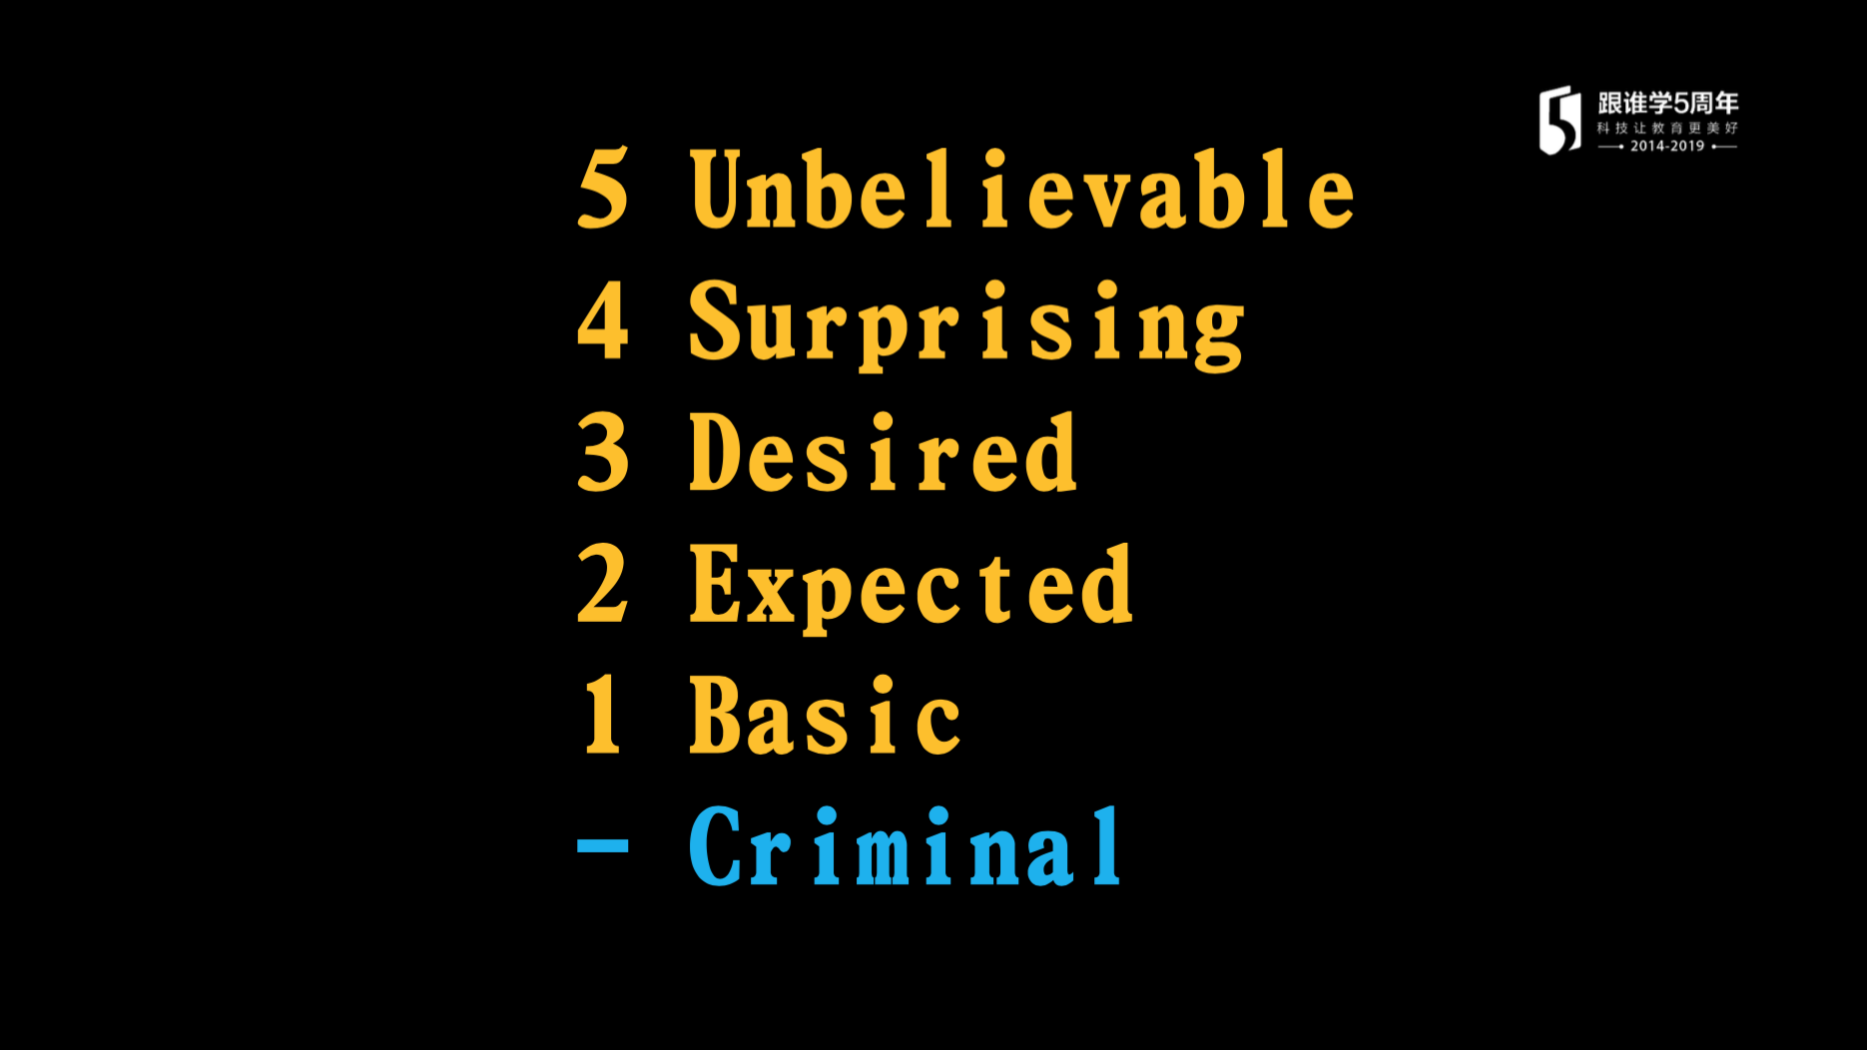
在 线 学 习 更 高 效
www.genshuixue.com
Notes:
中规中矩 稳中求进
200多个需求
角色转变，和小伙伴们一起成长，把事做好

Slide 9
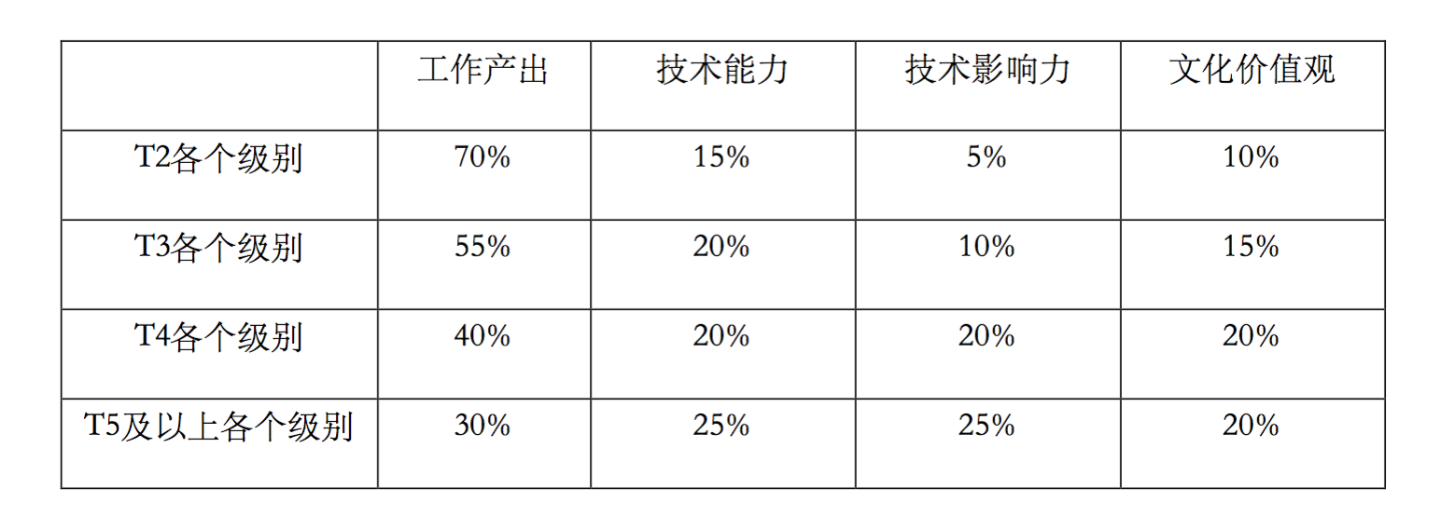
在 线 学 习 更 高 效
www.genshuixue.com
Notes:
中规中矩 稳中求进
200多个需求
角色转变，和小伙伴们一起成长，把事做好

Slide 10
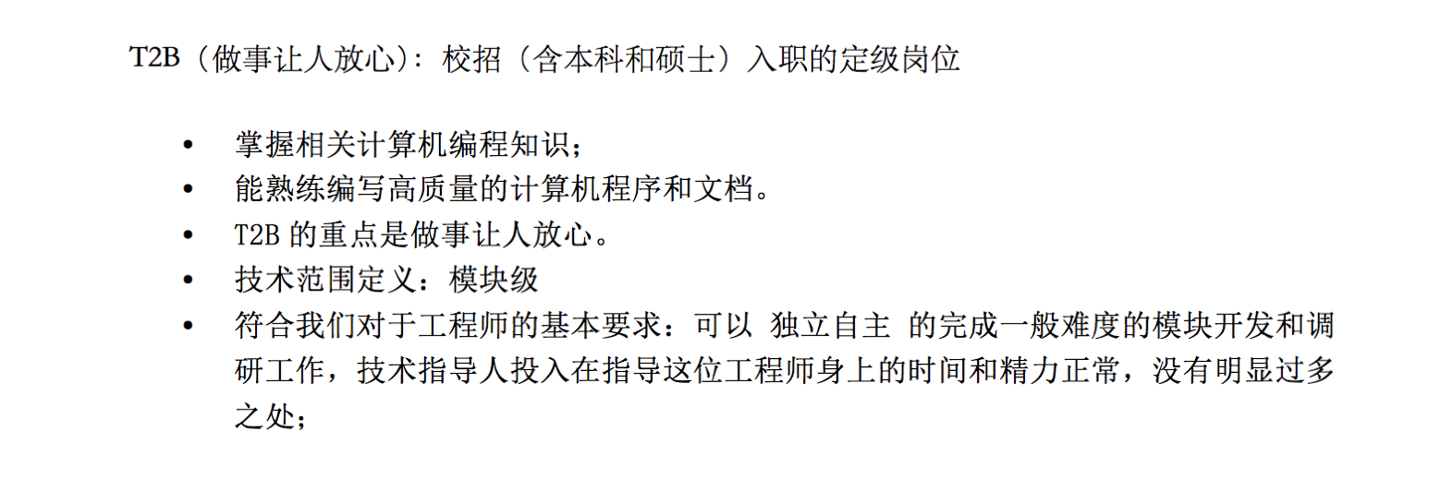
在 线 学 习 更 高 效
www.genshuixue.com
Notes:
中规中矩 稳中求进
200多个需求
角色转变，和小伙伴们一起成长，把事做好

Slide 11
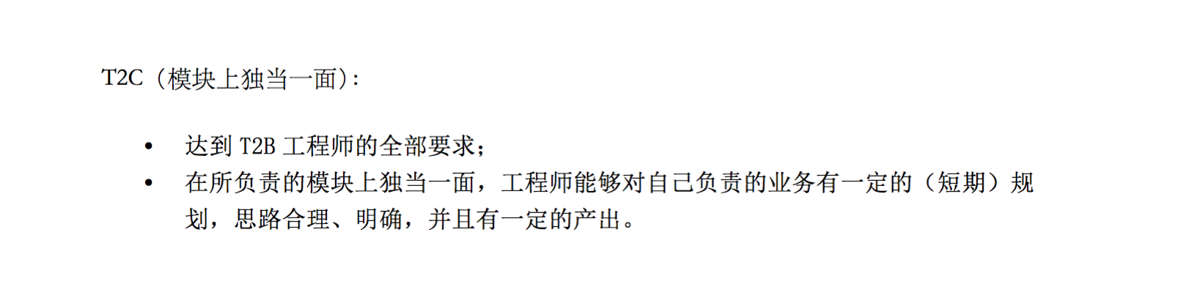
在 线 学 习 更 高 效
www.genshuixue.com
Notes:
中规中矩 稳中求进
200多个需求
角色转变，和小伙伴们一起成长，把事做好

Slide 12
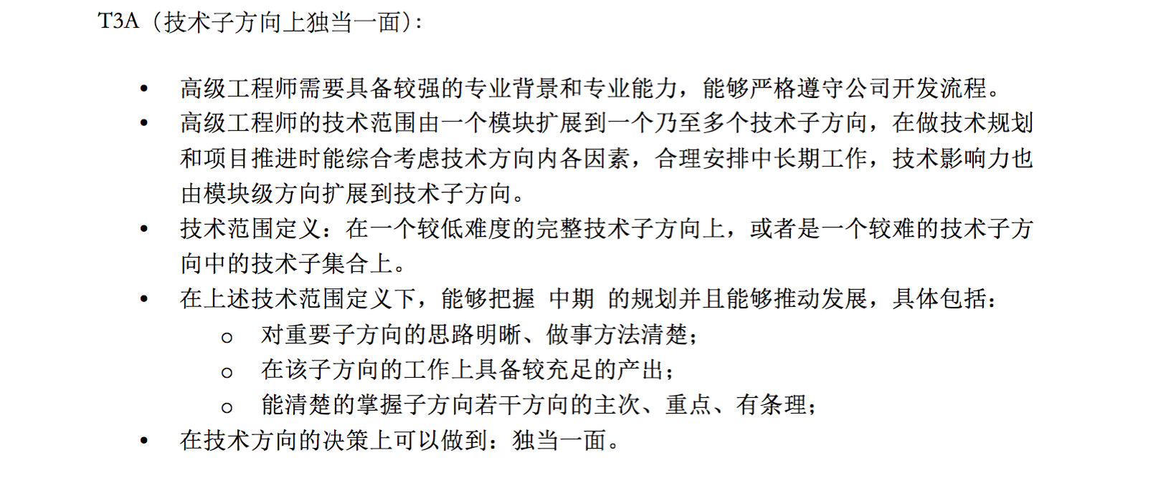
在 线 学 习 更 高 效
www.genshuixue.com
Notes:
中规中矩 稳中求进
200多个需求
角色转变，和小伙伴们一起成长，把事做好

Slide 13
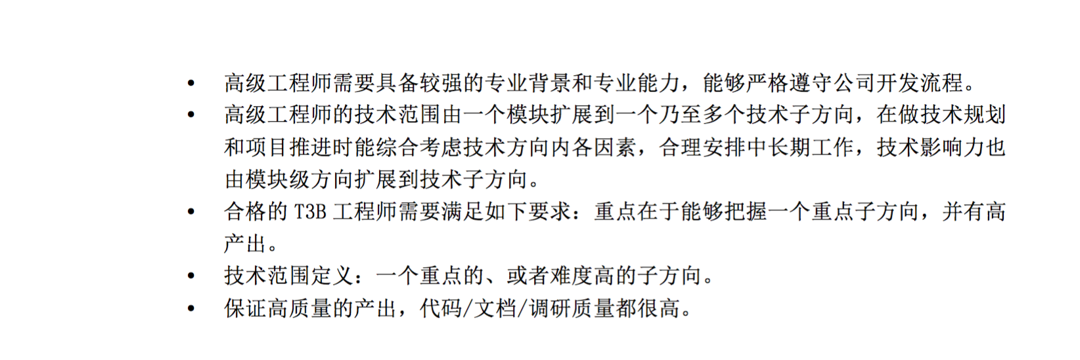
在 线 学 习 更 高 效
www.genshuixue.com
Notes:
中规中矩 稳中求进
200多个需求
角色转变，和小伙伴们一起成长，把事做好

Slide 14
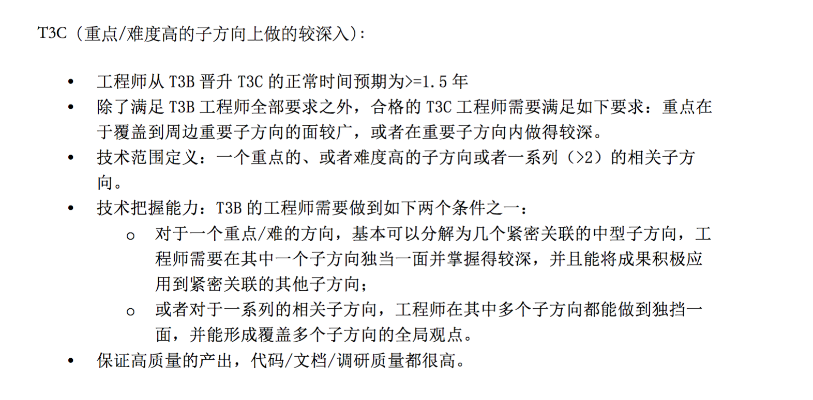
在 线 学 习 更 高 效
www.genshuixue.com
Notes:
中规中矩 稳中求进
200多个需求
角色转变，和小伙伴们一起成长，把事做好

Slide 15
在 线 学 习 更 高 效
www.genshuixue.com
THANK
YOU

